Slide 1
05 · 李文鹏 · 阿里云智能集团资深技术专家
洞察：Agentic Inference 的关键是会话/缓存亲和调度 + 全局 KV + PD/并行感知，而不是单点引擎调优。
一句话判断：演讲围绕面向 Agent 负载的推理系统全链路优化，提出流量调度层、引擎执行层、全局缓存层三层协同架构，目标覆盖更高命中率、更低 TTFT、更均衡负载、更强弹性与更高安全性。重点展开智能路由、亲和/缓存感知调度、跨区域联邦、服务灰度、PD 分离并行、FlashKV/CacheFS 加速以及 PAI-CC 机密计算。
01 整体架构
02 入口、治理、容错、调度、实例
03 亲和优先，均衡兜底
Agent 推理产品应默认三层一体交付：智能路由 + PD/并行感知引擎调度 + 全局 KV
• 流量调度层：统一 API 入口、亲和优先与 PD 感知寻址、冷配额、HA 兜底重试、灰度/分流/录制回放/联邦
• 引擎执行层：全形态 PD 分离、TP/EP/DP 多并行自动感知、兼容 vLLM/SGLang/自定义引擎、实例角色弹性（Normal/Prefill/Decode）
• 全局缓存层：DRAM+SSD 安全缓存池、RDMA 毫秒级热 KV、断路/升级不丢缓存、L1/L2/L3 三级命中可视、对引擎透明挂载
网关需原生支持多协议与热更新治理，并把「多轮连续性」作为与负载均衡同级的一等调度目标。
• 统一 API：兼容 OpenAI/Anthropic/Responses/离线批量/异步任务，存量用户零改造
• 流量治理热更新：灰度、分流、无损切流、镜像、录制回放、模型映射
• 弹性容错：排队、自动重试、多级兜底、分段超时、过载保护、用户配额
Agent 高并发场景应把 Session/Cache 感知调度做成可配置优先级策略，实测显示命中率与吞吐可接近翻倍级改善。
• Session-Aware（优先级 300）：会话绑定同实例，严格/软两种模式，过载自动熔断兜底
• Cache-Aware（优先级 200）：哈希指纹索引 KV Cache，动态平衡命中率与负载
• Least Token/Request（优先级 0）兜底
关键指标对比与提升
整体架构
智能路由全链路
亲和优先，均衡兜底
Cache Hit
亲和优先，均衡兜底·3
亲和优先，均衡兜底·4
核心口径
核心口径
演讲口径
Cache Hit：38.65%
演讲口径
演讲口径
流量调度层：统一 API 入口、亲和优先与 PD 感知寻址、冷配额、HA 兜底重试、灰度/分流/录制回放/联邦
统一 API：兼容 OpenAI/Anthropic/Responses/离线批量/异步任务，存量用户零改造
GLM-4-9B，4 节点 8×8G GPU
78.62%
TTFT -33.3%
TPS +100%
可落地动作：Agentic Inference 的关键是会话/缓存亲和调度 + 全局 KV + PD/并行感知，而不是单点引擎调优；跨区域联邦、可用性感知灰度与秒级模型分发，决定大模型服务在库存波动下的弹性与发布安全；企业场景还需把机密计算（可验证安全）纳入默认能力，完成性能与合规的双目标。
来源：https://yunqi.aliyun.com/2026/session?agendaId=123 · Talk 05 李文鹏

Slide 2
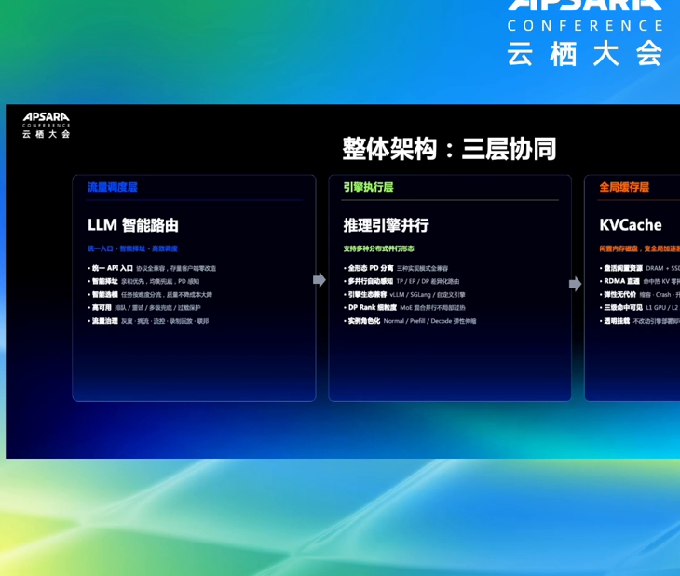
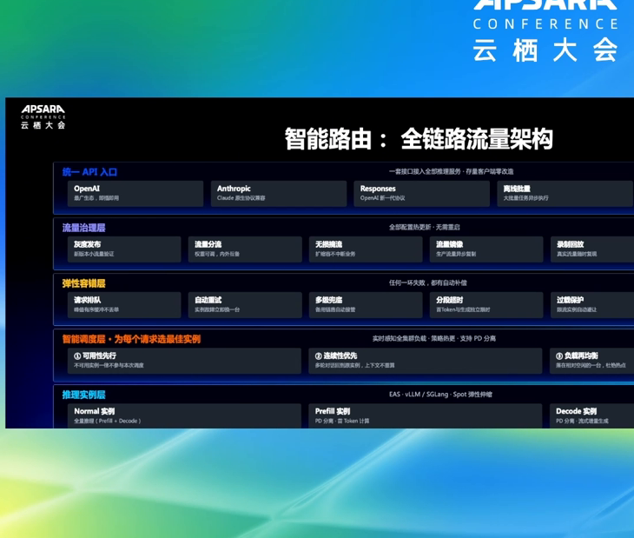
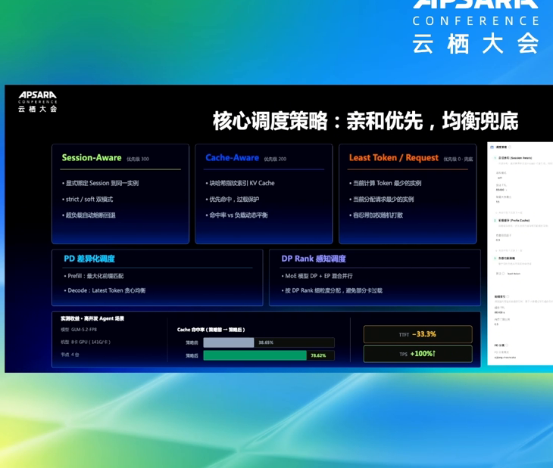
05 · 李文鹏 · 阿里云智能集团资深技术专家
数据佐证｜官方回放截图
整体架构
入口、治理、容错、调度、实例
GLM-4-9B，4 节点 8×8G GPU · Cache Hit：38.65% → 78.62%
整体架构：流量调度 · 引擎并行 · 全局 KVCache 三层协同
智能路由全链路：入口、治理、容错、调度、实例
核心调度：亲和优先，均衡兜底
截图裁自云栖大会官方回放幻灯主体，作指标与结论佐证。

